Slide 1
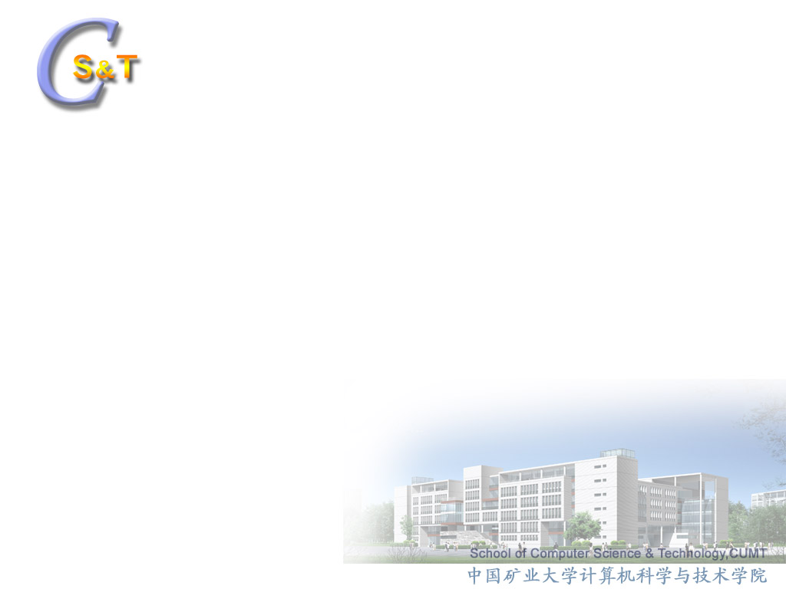
第5章 软件工程
Software Eengineering

Slide 2
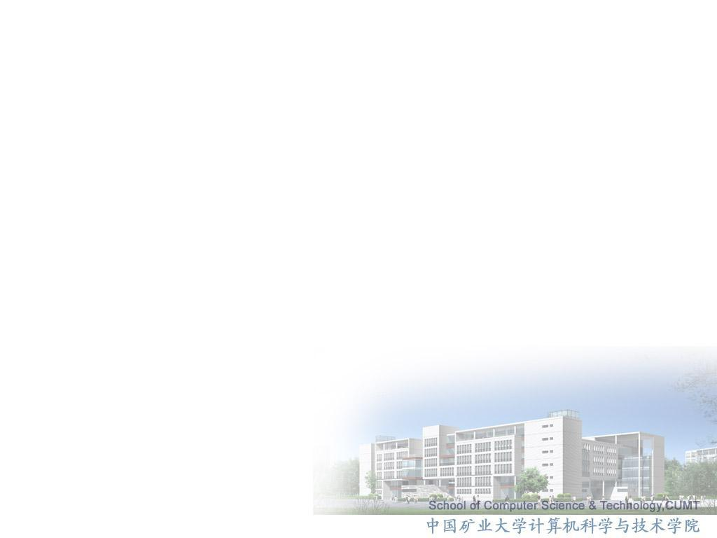
《软件工程》是一门实用性很强的年青学科。是计算机专业一门核心的专业课程。
主要介绍软件工程的基本原理、开发方法和开发工具。
通过学习，使大家了解和初步掌握开发一个软件项目所使用的方法和工具，为进行软件开发打下一个良好的基础。
主要内容
软件？
什么是软件工程？
为什么提出软件工程？
软件工程主要开发方法
……
上一页
下一页
停止放映

Slide 3

软件工程一词是1968年在西德加尔密斯由北大西洋公约组织（NATO）举办的计算机软件的会议上提出的。其主要目的就是为了克服软件危机，提高软件的可靠性，为软件开发研制一条工程化、产品化的正确途径。
上一页
下一页
停止放映

Slide 4
5. 1 软件（Software）
随着信息化、网络化和数字化时代的到来，社会对“软件”的需求激增。如今，世界发达国家都把软件列为国家发展的关键技术领域。
美国国家关键技术委员会将软件列为六大关键技术之一；美国最近在24项高科技领域中调查结果表明，其中18项与软件有关。 欧洲共同体将“软件和信息处理”列为关键技术。
我国把信息产业放在优先发展的地位，看作是中国发展高新技术、赶超世界先进水平的一次千载难逢的机遇。

Slide 5
软件是计算机程序和有关资料的总称。
软件 = 程序 + 文档
程序：
为实现特定目标或解决特定问题而用计算机语言编写的命令序列的集合 ；
人们求解问题的逻辑思维活动的代码化描述。
文档：
程序开发，维护中使用的有关图文资料。

Slide 6
软件的特点
逻辑实体，具有抽象性。
无明显的制造过程。
智力+知识+技术 信息产品
无机械磨损，老化问题，但有退化问题。
受计算机系统的限制。
手工艺的开发方式，效率低下。
本身就有复杂性。实际问题复杂。
软件成本相当昂贵。
社会因素。

Slide 7
5.2 软件工程的定义？
“软件工程是
一种描述规范。”
Michael Jackson
“是开发、
运行、
维护和
修复软件的
系统方法。”
IEEE（1983）
“运用现代科学技术知识来设计并构成计算机程序及为开发、运行和维护这些程序所必须的相关文件资料。”
鲍姆 (B．W．Boehm)
“是为在成本限额以内按时完成开发和修改软件产品所需的系统生产和维护的技术和管理的学科。”
费莱 (Fairley)
上一页
下一页
停止放映

Slide 8
软件工程的定义
指导计算机软件开发和维护的工程学科
这个学科采用工程的概念、原理、技术和方法来开发和维护软件，把经过时间考验而证明正确的管理技术和当前能够得到的最好的技术方法结合起来，这就是软件工程。
换句话说，软件工程是从管理和技术两方面研究如何更好的开发和维护计算机软件的一门新兴学科。
用科学的知识和技术原理来定义、开发、维护软件；
用工程科学的观点进行费用估算，制定进度，制定计划和方案；
用管理科学的方法和原理进行生产的管理；
用数学的方法建立软件开发中的各种模型和算法。
上一页
下一页
停止放映

Slide 9
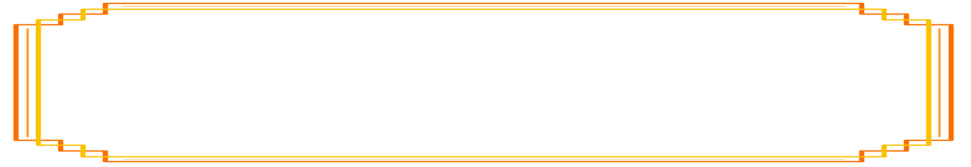
5.3 为什么提出软件工程？
软件危机是指在计算机软件的开发和维护过程中所遇到的一系列严重问题。
本身特点
方法不正确（人为因素）
产生软件危机的原因
上一页
下一页
停止放映

Slide 10
软件危机的由来
如今，计算机的发展已进入一个新的历史阶段。
硬件产品已系列化、标准化，“即插即用”。
硬件产品的生产可以采用最高精尖的现代化工具和手段、自动成批生产。生产效率几百万倍的提高。
生产能力过剩。
以美国宇航局的软件系统为例：
1963年 水星计划系统
200万条指令
1967年 双子星座计划系统
400万条指令
1973年 阿波罗计划系统
1000万条指令
1979年 哥伦比亚航天飞机系统
4000万条指令
假设1个人一年生产一万条有效指令，那么是否4000人生产一年，或400人生产10年就能完成任务呢？答案是否定的。一万条指令的复杂度决不仅仅是100条指令复杂度的100倍。
硬件生产率大幅提高
软件规模越来越大
软件生产率很低
硬、软件供需失衡
……
伴随计算机的普及，整个社会对计算机应用的需求越来越大。
但软件的生产却还沿用“手工作坊”的生产方式，人工编程生产。生产效率仅提高了几倍。
生产能力极其低下。
社会大量需求，生产成本高，生产过程控制复杂，生产效率低等等因素构成软件生产的恶性循环。
上一页
下一页
停止放映

Slide 11
软件危机的具体体现
（1）软件开发进度难以预测
（2）软件开发成本难以控制
（3）用户对软件功能难以满足
（4）软件产品质量无法保证
（5）软件产品难以维护
（6）软件通常缺少适当的文档资料
……
上一页
下一页
停止放映

Slide 12
⑴ 软件开发进度难以预测
拖延工期几个月甚至几年的现象并不罕见，这种现象降低了软件开发组织的信誉。
以丹佛新国际机场为例
  该机场规模是曼哈顿机场的两倍，宽为希思机场的10倍，可以全天侯同时起降三架喷气式客机；
  投资1.93亿美元建立了一个地下行李传送系统，总长21英里，有4000台遥控车，可按不同线路在20家不同的航空公司柜台、登机门和行李领取处之间发送和传递行李；
  支持该系统的是5000个电子眼、400台无线电接受机、56台条形码扫描仪和100台计算机
  按原定计划要在1993年万圣节前启用，但一直到1994年6月，机场的计划者还无法预测行李系统何时能达到可用的稳定程度。
上一页
下一页
停止放映

Slide 13
⑵ 软件开发成本难以控制
投资一再追加，令人难于置信。往往是实际成本比预算成本高出一个数量级。
而为了赶进度和节约成本所采取的一些权宜之计又往往损害了软件产品的质量，从而不可避免地会引起用户的不满。
上一页
下一页
停止放映

Slide 14
⑶ 用户对产品功能难以满足
开发人员和用户之间很难沟通、矛盾很难统一。往往是软件开发人员不能真正了解用户的需求，而用户又不了解计算机求解问题的模式和能力，双方无法用共同熟悉的语言进行交流和描述。
在双方互不充分了解的情况下，就仓促上阵设计系统、匆忙着手编写程序，这种“闭门造车”的开发方式必然导致最终的产品不符合用户的实际需要。
上一页
下一页
停止放映

Slide 15
⑷ 软件产品质量无法保证
系统中的错误难以消除。软件是逻辑产品，质量问题很难以统一的标准度量，因而造成质量控制困难。
软件产品并不是没有错误，而是盲目检测很难发现错误，而隐藏下来的错误往往是造成重大事故的隐患。
上一页
下一页
停止放映

Slide 16
⑸ 软件产品难以维护
软件产品本质上是开发人员的代码化的逻辑思维活动，他人难以替代。除非是开发者本人，否则很难及时检测、排除系统故障。
为使系统适应新的硬件环境，或根据用户的需要在原系统中增加一些新的功能，又有可能增加系统中的错误。
上一页
下一页
停止放映

Slide 17
⑹ 软件缺少适当的文档资料
文档资料是软件的重要组成部分。
实际上，软件的文档资料是开发组织和用户的之间权利和义务的合同书，是系统管理者、总体设计者向开发人员下达的任务书，是系统维护人员的技术指导手册，是用户的操作说明书。
缺乏必要的文档资料或者文档资料不合格，将给软件开发和维护带来许多严重的困难和问题。
上一页
下一页
停止放映

Slide 18
再举几个人为因素
1）有了设计目标的总体描述，就可以编写程序。
2）只要把程序写完，使之运行，任务就完成了。
3）软件灵活，修改容易 。
4）复审是多余的，太浪费时间了，太难发动了。
5）维护工作简单容易 。
……
上一页
下一页
停止放映

Slide 19
典型失败系统的例子
IBM公司1966年开发OS/360系统，共有4000多个模块，约100万条指令，投入5000人年，耗资数亿美元，结果还是延期交付。在交付使用后的系统中仍发现大量（2000个以上）的错误。每一个新版本都是前一个版本找出1000个程序错误而修正的结果。
上一页
下一页
停止放映

Slide 20
解决软件危机的途径
（1） 开展软件工程方法论的研究。提出新方法，新技术，消除造成软件危机的错误概念和作法。
（2）开发一些辅助软件的开发工具。
（3）必要的组织和管理措施。

Slide 21
5．4 软件生命周期
一个软件从提出开发要求开始直到该软件报废为止的整个时期被称为软件生命周期。
软件生命周期包括：问题定义和可行性分析，需求分析，概要设计，详细设计，编码，测试，维护。
生命周期大体分为三个时期：
计划时期（问题定义和可行性分析）
开发时期（需求分析、软件设计、编码、测试）
运行时期（软件维护）

Slide 22
计划时期
主要任务：确定总目标，研究可行性。
1）问题的定义：“要解决的问题是什么” 提供系统目标与范围的说明。
2）可行性研究：“是否有解决问题的方法” “是否值得去解”

Slide 23
开发时期
主要任务：设计与实现定义时期的软件。
1）需求分析：“目标系统必须做什么？”，弄清用户对软件系统的全部需求。
2）概要设计：“应该如何解决这个问题？”
3）详细设计：“怎样具体实现这个系统？”
4）编码：将详细设计结果翻译为选定的语言源程序。
5）测试：尽可能多的发现错误。

Slide 24
维护时期
主要任务：使软件持久的满足用户的要求。
软件维护的内容
(1) 改正性维护
(2) 适应性维护
(3) 完善性维护
(4) 预防性维护
②
25%
①
50%
③
21%
④
4%

Slide 25
问题定义
可行性研究
瀑布模型示意图
需求分析
总体设计
开发
50%
维护
50%
详细设计
分析设计
35%
测试
50%
编码
测试
编码
15%
维护

Slide 26
瀑布模型的特点
（1）阶段间的顺序性和依赖性。即后一阶段工作必须在前一阶段工作完成后才能开始。
（2）推迟实现的观点。把逻辑设计与物理设计清楚地划分开，尽可能推迟物理模型的实现,这是瀑布模型的重要指导思想。
（3）质量保证的观点。瀑布模型强调的是优质，即每一步都循序渐进，及早消除隐患，从而保证软件质量。
上一页
下一页
停止放映

Slide 27
小结：
软件：是计算机程序和有关资料的总称。
软件工程：指导计算机软件开发和维护的工程学科
软件危机：指在计算机软件的开发和维护过程中所遇到的一系列严重问题。
软件生命周期：从提出开发要求开始直到该软件报废为止的整个时期。

Slide 28
作业
1 给出两种软件的定义？注明来源。
2 研究软件工程的目的？
3 什么叫软件危机？为什么会产生软件危机？如何解决软件危机？
4 生命周期法将软件生命周期分为哪些时期，每个时期包含哪些阶段？每个阶段完成哪些任务？

